Slide 1
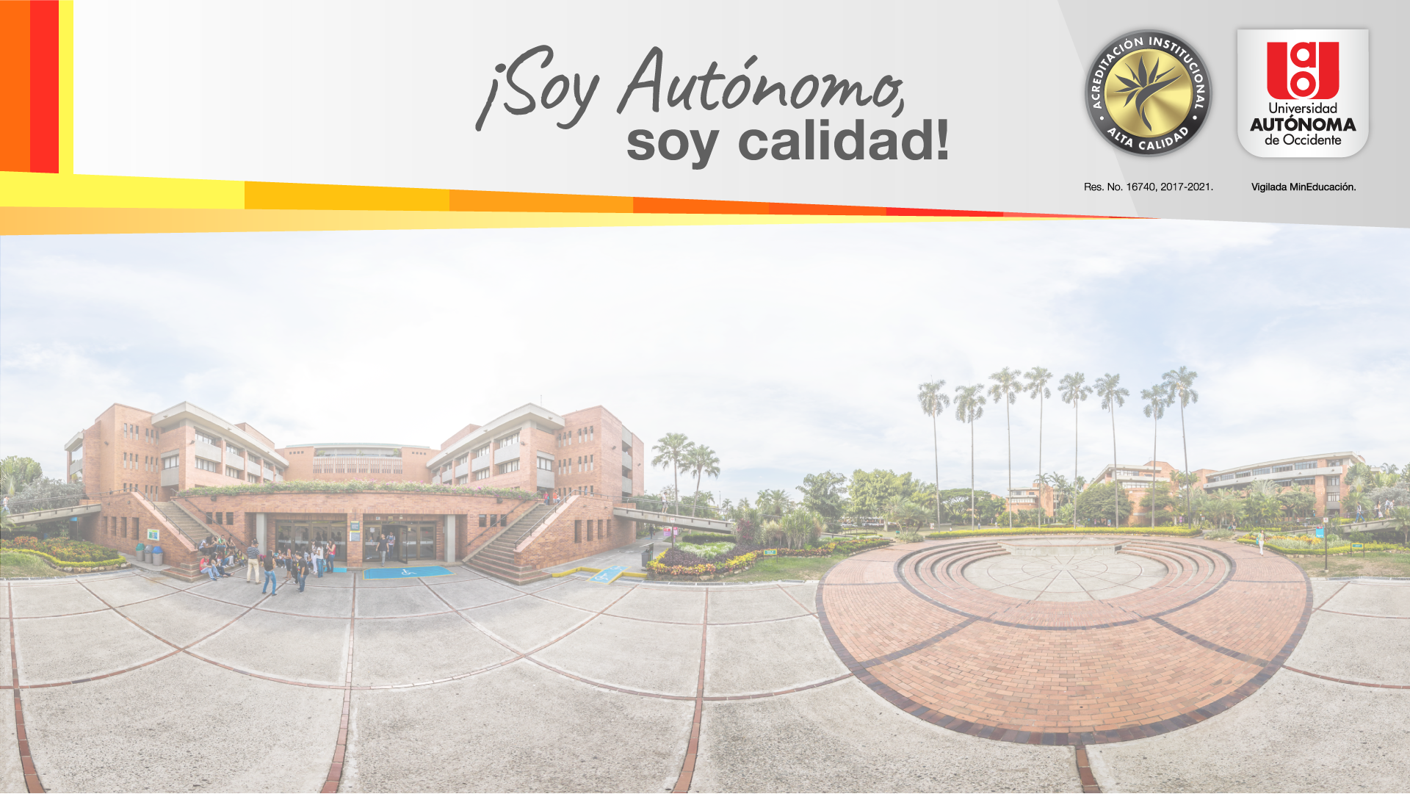
Gráfica Digital I
Por: Diego Villalobos

Slide 2
ASIGNATURA:
CÓDIGO:
ÁREA DE FORMACIÓN:
COMPONENTE:
CRÉDITOS:
DOCENTE:
Gráfica Digital I
325234
Básica
Comunicativo
3
Diego Fdo. Villalobos Garrido

Slide 3
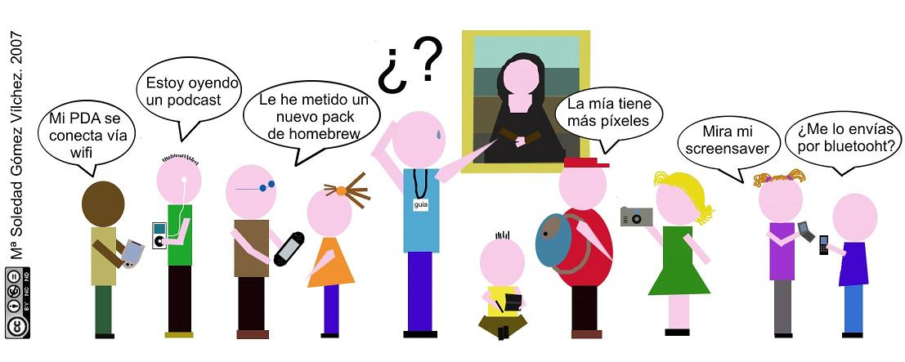
INTRODUCCIÓN

Slide 4
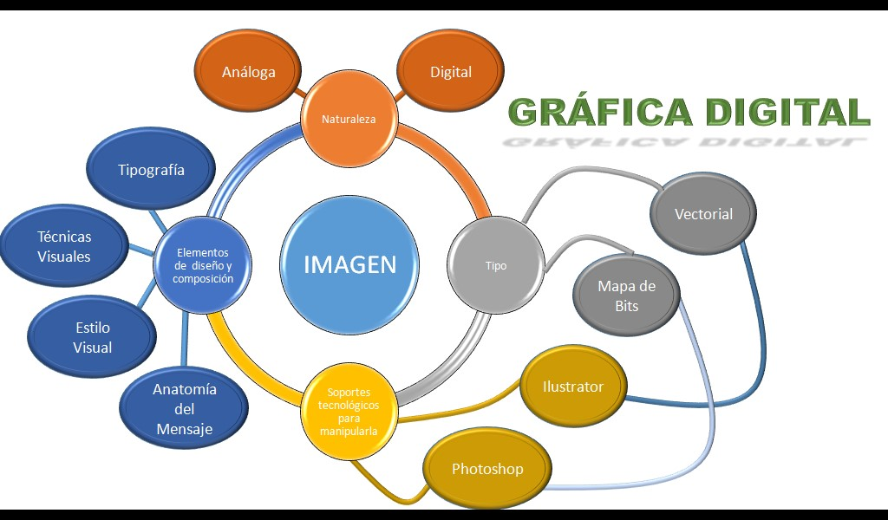

Slide 5
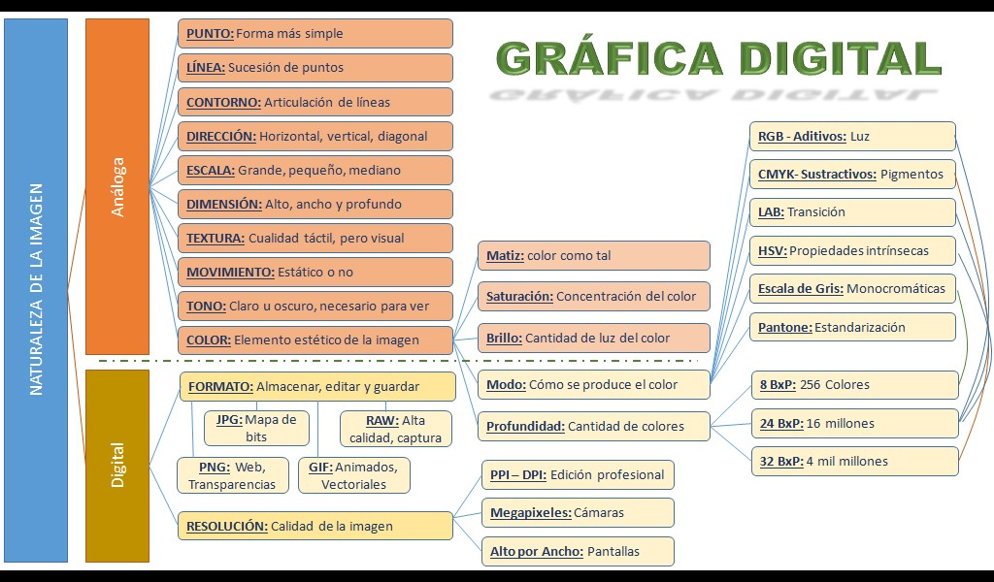

Slide 6
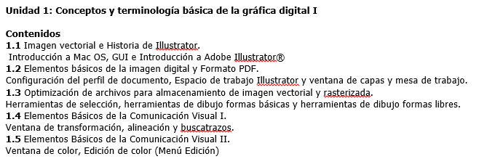
PROGRAMACIÓN

Slide 7
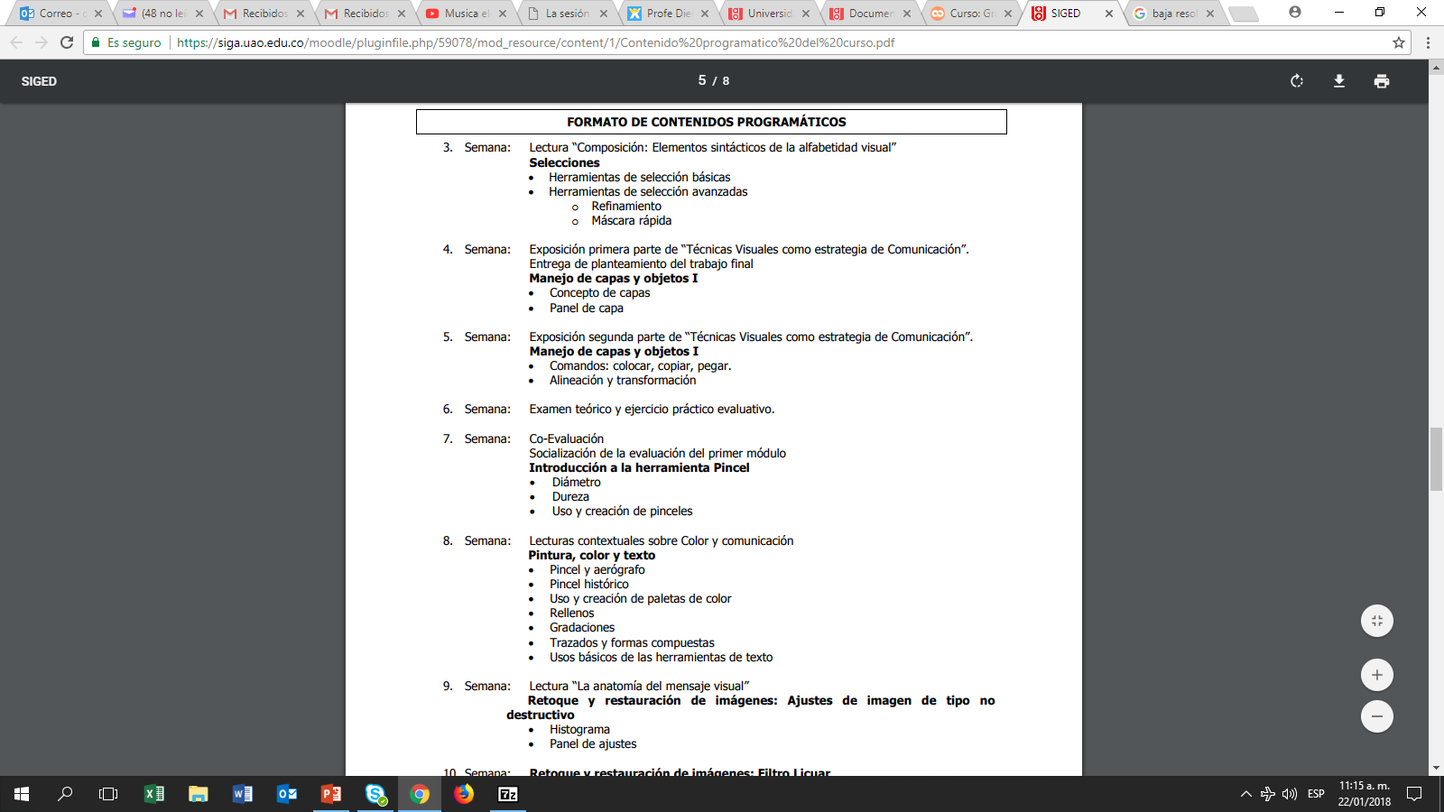

PROGRAMACIÓN
Agosto 27 al 30

Slide 8
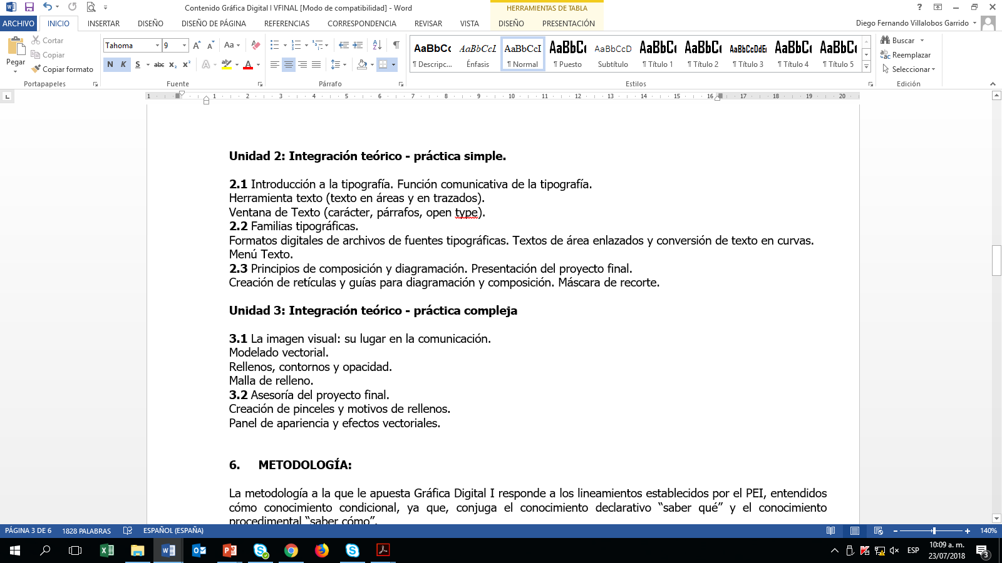
PROGRAMACIÓN

Slide 9
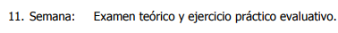
PROGRAMACIÓN
Octubre 1 al 4

Slide 10
PROGRAMACIÓN

Slide 11
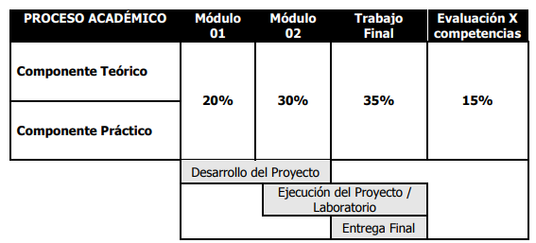
EVALUACIÓN

Slide 12
EVALUACIÓN
Módulo 1 = 20%
15% Taller Elementos Básicos de la Comunicación Visual (semana 2 y 4)
15% Exposición Formatos Gráficos Vectoriales (semanas 4 y 5)
35% Parcial teórico y aplicativo (semana 6)
35% Parcial práctico (semana 6)

Slide 13
EVALUACIÓN
Módulo 2 = 30%
20% Taller Tipografía (semana 7, 8 y 9)
40% Parcial teórico y aplicativo (semana 11)
40% Parcial práctico (semana 11)

Slide 14
EVALUACIÓN
Módulo 3 = 35%
20% Taller La imagen visual y su lugar en la comunicación (semana 12, 13 y 14)
20% Taller de repaso (semana 15)
60% Proyecto Final
  20% Entrega de planteamiento – idea (semana 7)
  20% Entrega de avance (semana 12)
  Entrega final: proyecto editorial con sustentación teórica (semana 16)
Módulo 4 = 15% : 100% Evaluación por competencias

